Slide 1
ゲーム概要
ゲーム
タイトル
PAW！
主人公に
ついて
猫
場所・世界
について
レストラン
メイン
アクション
移動・猫パンチ・回避・ジャンプ
目的に
ついて
レストランに現れたネズミを撃退する
課題
について
レベルデザインをしやすい設計、攻撃の補正、イベント(ムービー)、カメラ補正
ジャンルについて
3Dアクションゲーム
上記からの
ゲーム概要
猫が、レストランで、移動・猫パンチ・回避・ジャンプをくりかえして、
操られた配膳ロボットの破壊を達成し、ネズミを撃退する、3Dアクションゲーム

Slide 2
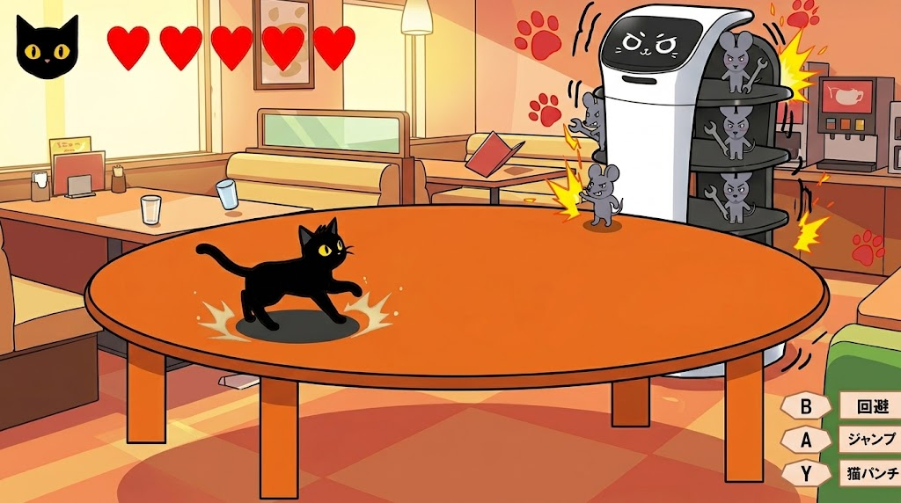
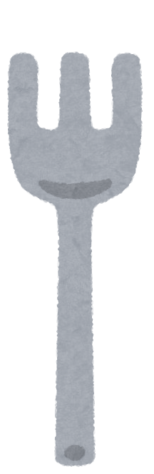
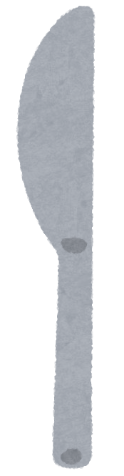

ゲーム画面 イメージ
ゲーム概要
猫が、レストランで、移動・猫パンチ・回避・ジャンプをくりかえして、
操られた配膳ロボットの破壊を達成し、ネズミを撃退する、3Dアクションゲーム
駆け引き
要素！
攻撃と回避を切り替え、状況に応じた立ち回りを求められる

Slide 3
個人目標設定（加藤幹萊）
＜こだわりたいポイント＞
・デバックモードでゲームプレイ中にプレイヤーや敵のパラメータを変更できる設計
・攻撃時に範囲内の敵へ吸い付くように補正する攻撃システム
・ゲームプレイの楽しさを高めるイベントシーン
＜挑戦する技術＞
・デバックUIによるランタイムパラメータ編集
・距離・角度によるターゲット選択とホーミング補正
・アニメーションとカメラワークを組み合わせたシーケンス制御によるボス形態変化演出

